Slide 1
Práctica Deliberada en Realidad Virtual: Beneficios en el Entrenamiento de Especuloscopía
Autor: María Francisca Villalón Díaz
Matrona - Mg. en Educación en Ciencias de la Salud
Carrera de Obstetricia. Facultad de Medicina - Clínica Alemana
Universidad del Desarrollo

Slide 2
Introducción
Revisiones y modificaciones curricular
Flexibilización / Innovación / Calidad
Uso de nuevas tecnologías / Realidad Virtual
Didáctica Tradicional / Cambio de Paradigma

Slide 3
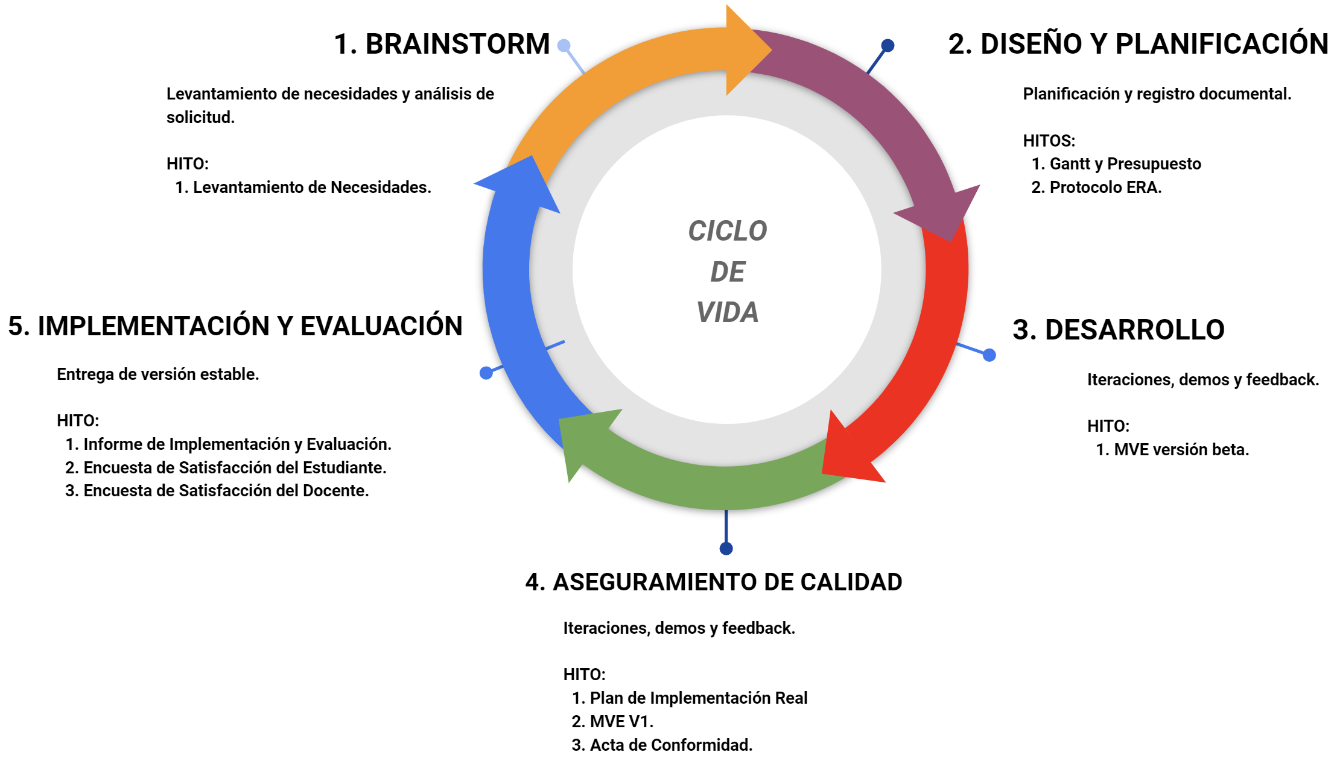
Descripción
Desarrollo software “Especuloscopía RealiTec UDD”.
Pauta de cotejo.
Metodología:
Implementación → prueba piloto.
Universo: 76 estudiantes.
Simulación Virtual.
Simulación Convencional (tarea).
Ciclo de vida de proyectos REALITEC UDD

Slide 4
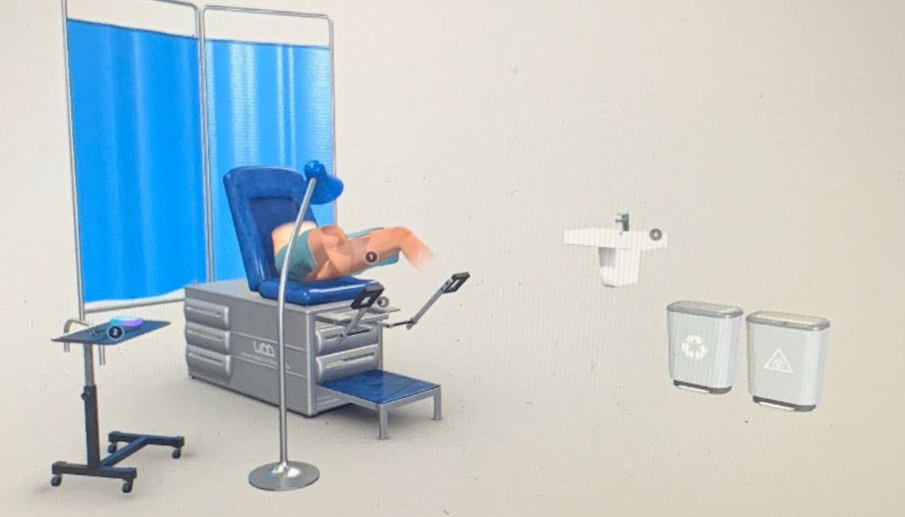
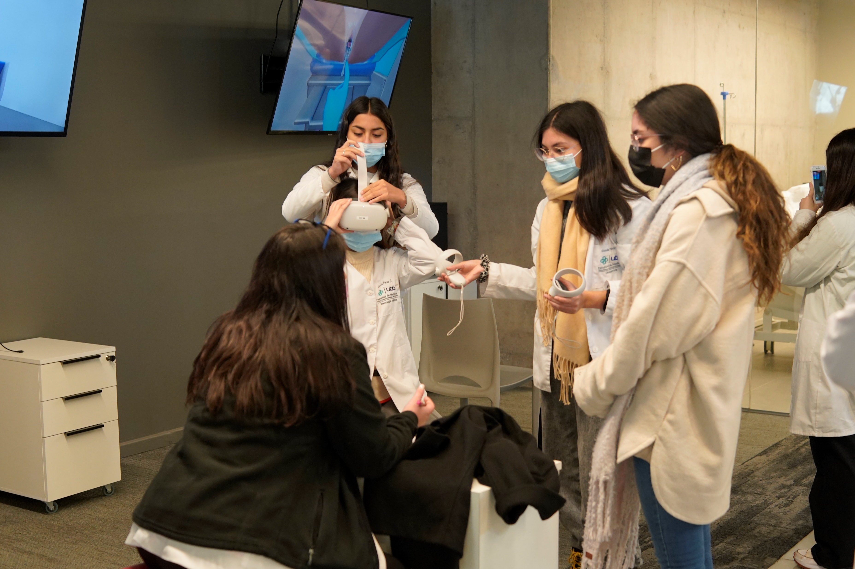
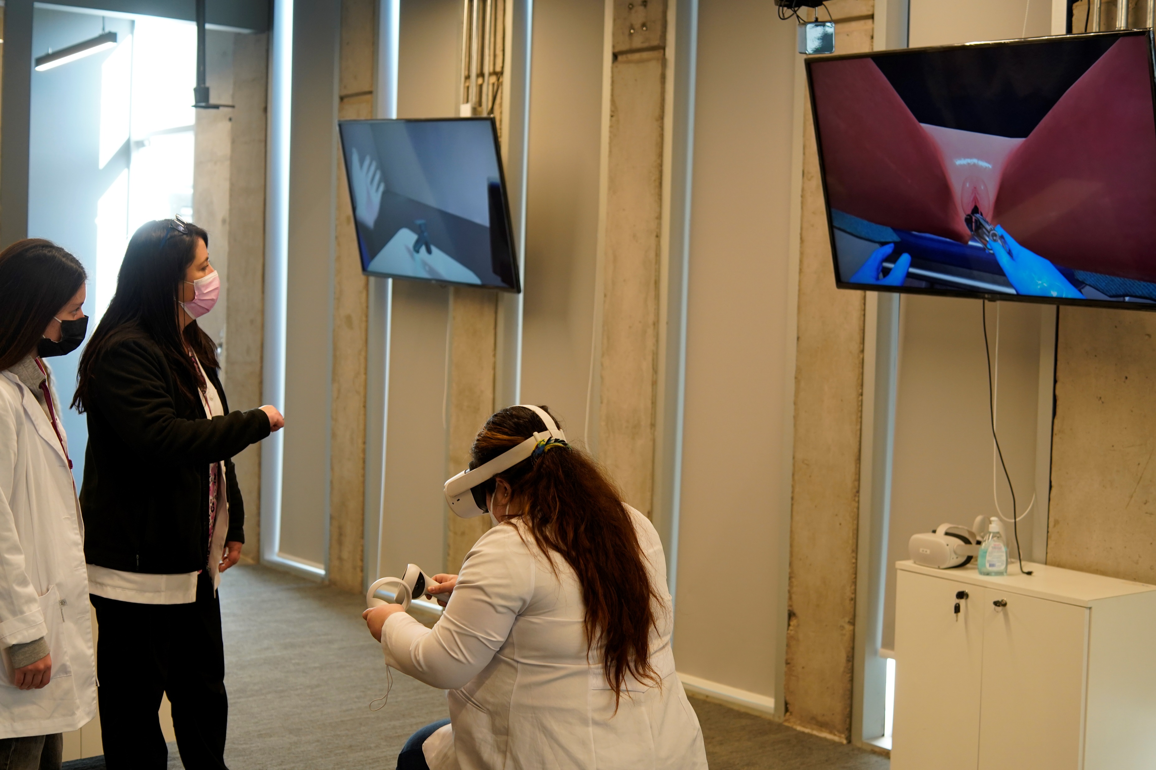
Práctica Deliberada
Motivación
Retroalimentación
Repetición
Objetivos
Barrientos, Durán, León et al (2015).

Slide 5
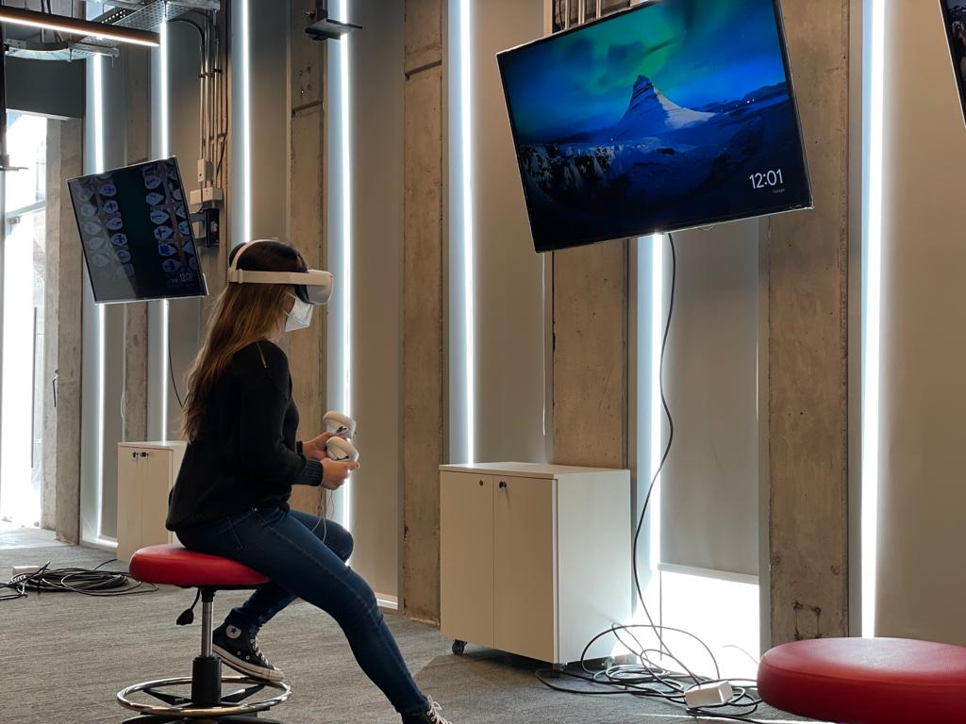
Discusión
Costos económicos en implementación.
Planificación → objetivo claro y específico.
Reducción en la brecha de realidad.
Entrenamiento experiencial e inmersivo.
Secuencial → procedimiento.
N° entrenamiento v/s tiempo.
Retroalimentación docente y software.
Novato a experto → seguridad del paciente.

Slide 6
María Francisca Villalón Díaz
mfvillalon@udd.cl
Gabriela Sánchez Gómez
ga.sanchez@udd.cl
Cristhel Fagerstrom Sade
c.fagerstrom@udd.cl

